Slide 1
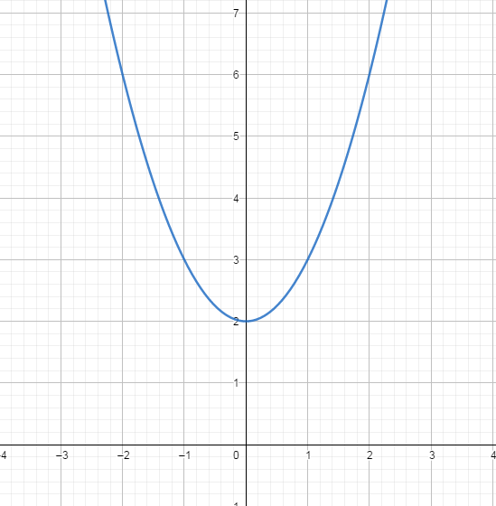

Slide 2
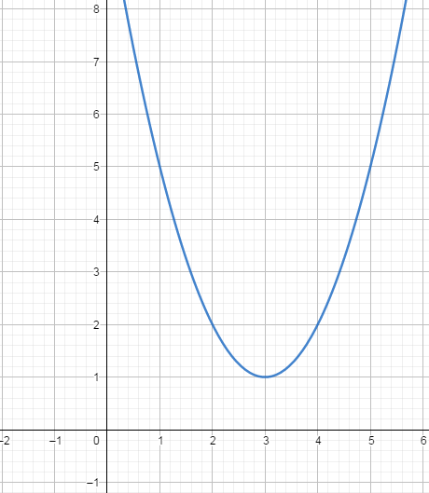

Slide 3
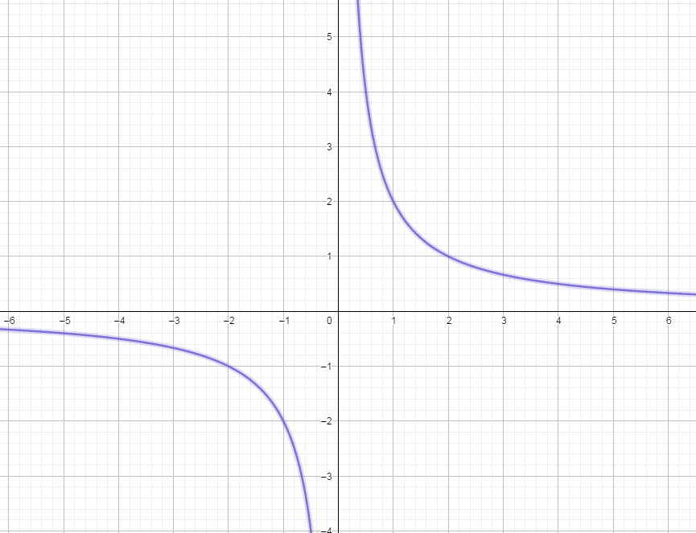

Slide 4
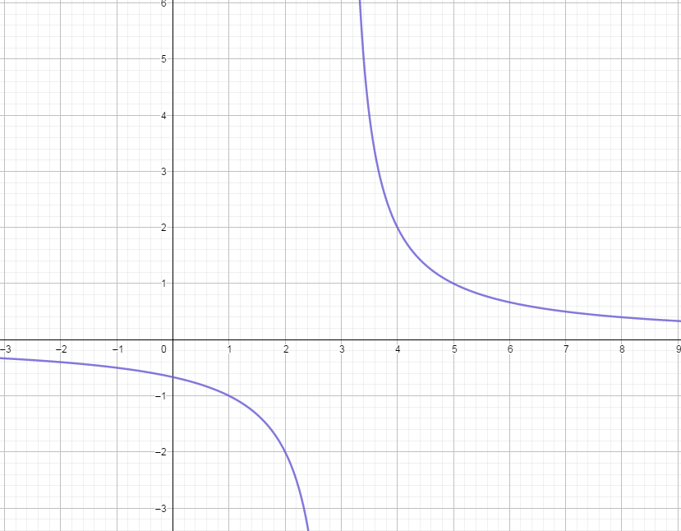

Slide 5
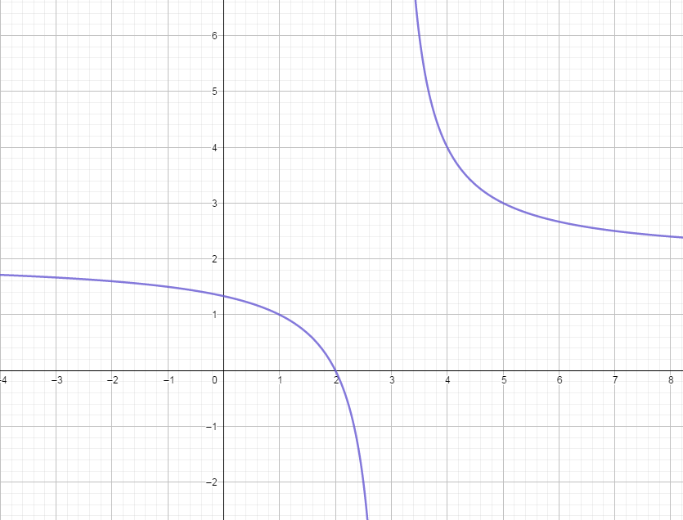

Slide 6

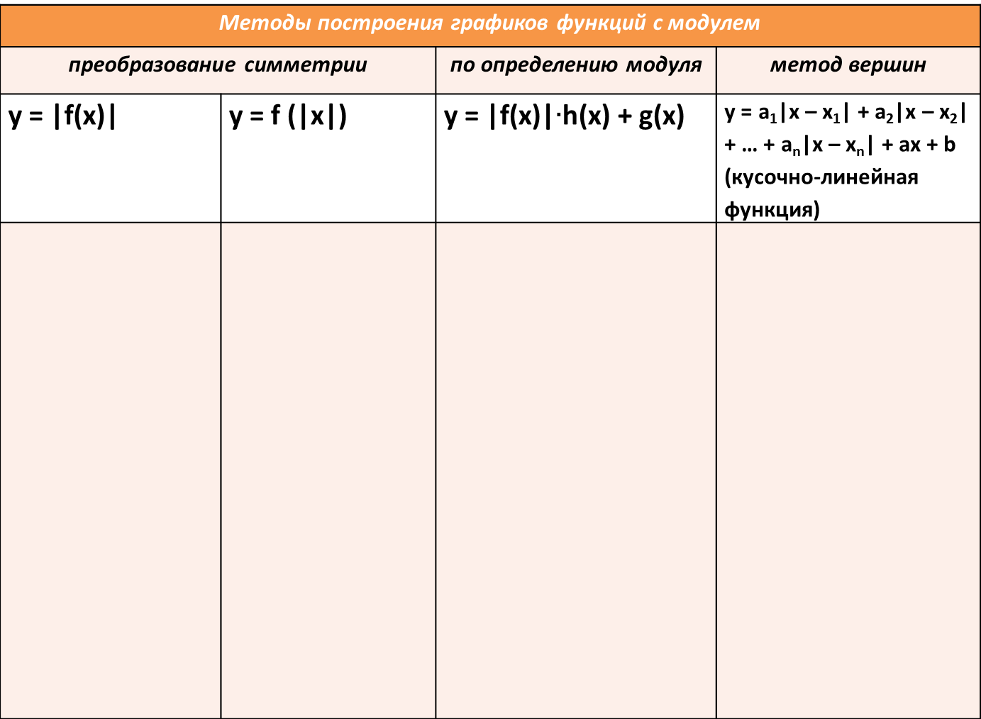
Методы построения графиков функций с модулем
преобразование симметрии |  | по определению модуля | метод вершин
y = |f(x)| | y = f (|x|) | y = |f(x)|$∙$h(x) + g(x) | y = a₁|x – x₁| + a₂|x – x₂| + … + a_{n}|x – x_{n}| + ax + b (кусочно-линейная функция)
1) построить график функции y = f(x);
2) часть графика, лежащую ниже оси х отобразить симметрично относительно этой оси (вверх)
1) построить график функции y = f(x);
2) часть графика, лежащую правее оси у отобразить симметрично относительно этой оси (влево)
1) раскрыть модуль, когда подмодульное выражение $≥0$; построить график полученной функции на этом участке;
2) раскрыть модуль, когда подмодульное выражение $≤0$; построить график полученной функции на этом участке
1) найти нули подмодульных выражений – абсциссы вершин ломаной;
2) найти по одной контрольной точке в левом и правом бесконечных звеньях

Slide 7
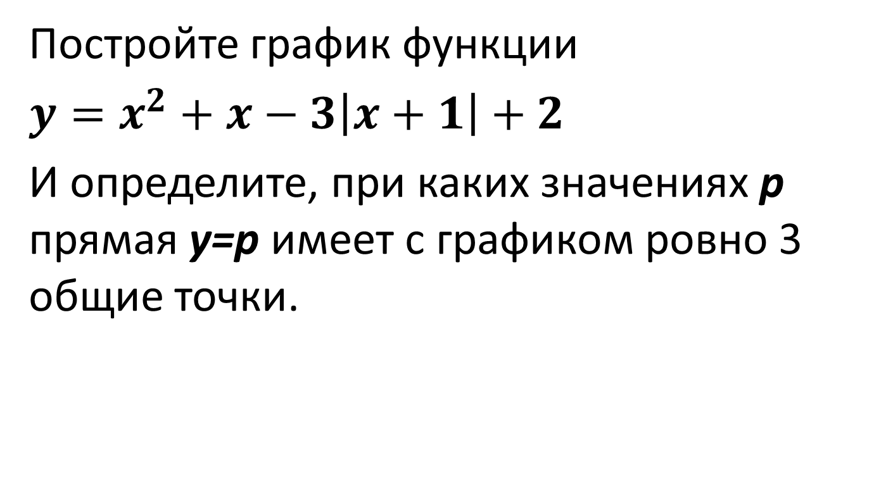
Задание 23
Постройте график функции
$y=x^{2}+x−3\left|x+1\right|+2$
И определите, при каких значениях р прямая y=p имеет с графиком ровно 3 общие точки.

Slide 8
Критерии оценивания задания 23
Баллы | Критерии оценки выполнения задания
2 | График построен правильно, верно указаны все значения c , при которых прямая y = c имеет с графиком ровно 3 общие точки
1 | График построен правильно, указаны не все верные значения c
0 | Другие случаи, не соответствующие указанным выше критериям
2 | Максимальный балл

